Slide 1

Diálogo Regional de Política
VII Reunión Hemisférica Red de Desastres Naturales
EL USO DE INDICADORES PARA LA GESTION DE RIESGO EN CIUDADES
Laura Acquaviva Consultora
Washington- 23 abril 2007

Slide 2
POTENCIALIDADES DE LOS INDICADORES
ELABORAR UNA IMAGEN DE BASE CERO DE PAISES, SUBREGIONES O MUNICIPIOS
    COMPARAR ESTRUCTURAS VINCULADAS CON EL TEMA DE RIESGOS Y OBSERVAR SU EVOLUCIÓN EN EL TIEMPO
SUMINISTRAR CRITERIOS QUE ORIENTAN LAS POLÍTICAS DE INVERSIÓN POSIBLES EN PAISES, SUBREGIONES O MUNICIPIOS
EVALUAR LA DESVIACIÓN CON RESPECTO A LA BASE CERO CONSTRUIDA INICIALMENTE, EN LA MEDIDA QUE SE PUEDE HACER UNA NUEVA PROYECCIÓN HISTÓRICA CON LA MEJORA INCORPORADA Y VER LOS RESULTADOS OBTENIDOS (POSITIVA O NEGATIVA)

Slide 3
CONDICIONES DERIVADAS DE LA SITUACION DE LOS MUNICIPIOS
  Son el nodo de gestión territorial, la plataforma en la cual se desarrollan los escenarios de riesgo y en ese marco, los responsables de la gestión del riesgo
  aún en el marco de descentralización, tienen muy baja capacidad operativa a nivel interno organizativo y a nivel de gestión del riesgo;
  existe una gran cantidad de municipios que no han incorporado procesos de planificación, ordenamiento territorial o de gestión ambiental, que sirvan de contexto para incorporar los indicadores de riesgo
  muchos tienen autonomía pero no autarquía financiera; por lo tanto dependen de fondos suministrados por otros niveles de gobierno de rango superior, que no siempre son constantes, en cuanto a monto y forma de suministro
  generan fondos propios que en general resultan insuficientes o son aplicados a mejorar los servicios que tienen que prestar; tienen limitaciones o bien no pueden fijar impuestos: sólo cobran tasas por servicios;

Slide 4
CONDICIONES DERIVADAS DE LA SITUACION DE LOS MUNICIPIOS
  ESTO LIMITA LA POSIBILIDAD DE DISEÑAR SISTEMAS DE INDICADORES O ASUMIRLO COMO TAREA PROPIA…

Slide 5


PROGRAMA DE INDICADORES UNDP
IRD
INDICE REDUCCION DE DESASTRES
El IRD estima el riesgo de pérdida de vida como consecuencia de grandes o pequeños desastres, sin considerar los daños a medios de vida y economía
PERSIGUE LOGRAR
un nivel mundial de observación a partir de un nivel nacional de resolución, con miras a:
destacar las medidas para aplicar en el nivel nacional
comparar la situación de los distintos países

Slide 6
BENEFICIOS DEL IRD
PAISES
Posibilidad para avanzar en la identificación de las causas de los desastres, como base para orientar las decisiones en reducción de riesgo y desarrollo
ORGANISMOS INTERNACIONALES
Posibilita
Orientar el diálogo con los gobiernos nacionales, no sólo en términos de riesgo sino también de desarrollo.
Individualizar las posibles líneas de apoyo a los países para la reducción de los riesgos.
Mostrar y comparar estadísticamente la situación de riesgo a nivel mundial
Siendo uno de sus beneficios su capacidad para mostrar estadísticas sobre riesgo de desastres de manera CLARA Y SENCILLA

Slide 7
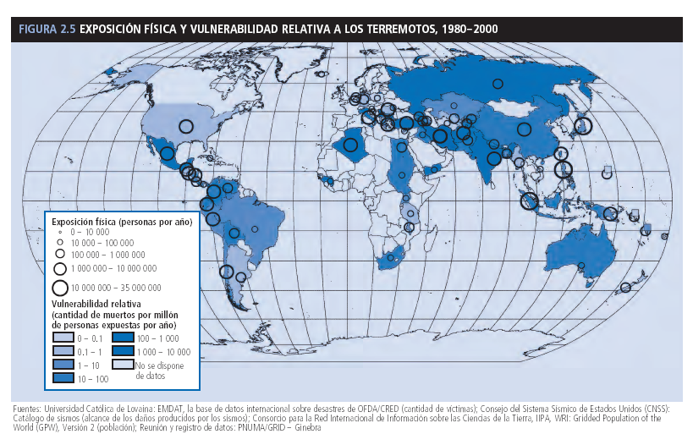

Slide 8
POSIBILIDADES DE USO EN EL NIVEL LOCAL: CUDADES Y MUNICIPIOS
LIMITACIONES DEL INDICE PARA SU USO EN EL NIVEL LOCAL | Para bajar al nivel local (ciudades, municipios) hace falta un desarrollo pormenorizado de los principales factores de configuración del riesgo como patrones de organización, líneas de desarrollo
LIMITACIONES DE LOS DATOS
  Considerar el numero de víctimas mortales como indicador de riesgo manifiesto, limita el análisis en cuanto al desarrollo humano
  El índice no refleja las capacidades de los gobiernos para el desarrollo o para la reducción de riesgos
  En estas condiciones su aplicación en ciudades demanda ciertos ajustes para su eficiencia

Slide 9
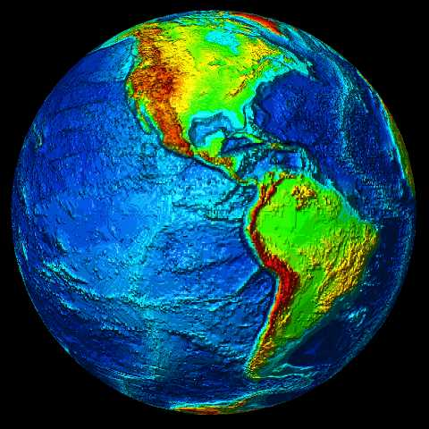
INDICADORES DE
RIESGO
y
GESTIÓN DE RIESGO
Programa para LAC
BID – UNC/IDEA

Slide 10
SON LOS OBJETIVOS DEL SISTEMA DE INDICADORES
Mejorar el uso y la presentación de información sobre riesgos, con el fin de ayudar a los responsables de formular políticas públicas e identificar las prioridades de inversión en reducción (prevención, mitigación) del riesgo y dirigir el proceso de recuperación después de un desastre
Medir los elementos fundamentales de la vulnerabilidad de los países ante fenómenos naturales y su capacidad de gestión de riesgos así como los parámetros comparativos para evaluar los efectos de sus políticas e inversiones en el desempeño de la gestión del riesgo

Slide 11
EL SISTEMA DE INDICADORES DE RIESGO Y GESTION DE RIESGO DEL BID
El Sistema de Indicadores del BID permite representar FACTORES DE RIESGO DE DESASTRE que pueden ser reducidos mediante distintas políticas en la escala nacional o local
  CON QUE SE RELACIONA
Con las pérdidas económica que el país analizado podría sufrir cuando se enfrenta a la ocurrencia de un evento catastrófico y sus implicaciones en términos de los recursos que se requieren para atender la situación y la capacidad del estado para hacer frente al evento.

Slide 12
LOS CUATRO INDICADORES
ÍNDICE DE DÉFICIT POR DESASTRE
ÍNDICE DE DESASTRES LOCALES
ÍNDICE DE VULNERABILIDAD PREVALENTE
ÍNDICE DE GESTIÓN DEL RIESGO
IDD
IDL
IVP
IGR

Slide 13
  IDD INDICE DE DEFICIT POR DESASTRES
Modela el riesgo físico. Refleja el riesgo en términos macro económicos y financieros, representa la mayor pérdida probable en un período determinado y la capacidad del país para hacerle frente.
  QUE POSIBILITA
Establecer a priori la brecha entre la demanda de fondos (derivada de un desastre) y la capacidad del estado en términos de posibilidad de acceso a fondos internos o externos para restituir los bienes afectados

Slide 14
IDD
mayor 1.00
Representa una incapacidad del estado para hacer frente a los daños de un evento crítico por dificultades en el acceso a fondos, o la insuficiencia de reservas.
En la medida que es mayor la brecha entre las pérdidas probables y la capacidad de asumirlas, aumenta el compromiso del país.
EVENTO MAXIMO CRITICO
RESILIENCIA ECONOMICA
AMENAZAS
PERDIDAS
Como calculo real de los fondos a los que puede acceder el estado

Slide 15
  IDL INDICE DE DESASTRES LOCALES
Captura problemas de desastres locales y problemas de riesgo social y ambiental que deriva de los eventos frecuentes que afectan el nivel local y subnacional, impactando sobre los niveles económicos más frágiles
  QUE POSIBILITA
Identificar el nivel de propensión del país a sufrir desastres locales y en la valoración del impacto acumulativo sobre el desarrollo local
  Y a orientar las decisiones sectoriales y de ordenamiento territorial y protección de cuencas

Slide 17
  IVP INDICE VULNERABILIDAD PREVALENTE
Refleja la condición de vulnerabilidad en relación a exposición, fragilidad socio económica
Rescata el riesgo como un problema no resuelto del desarrollo, capta impactos físicos directos e indirectos
Identifica la posibilidad de absorber el impacto

Slide 18
  IGR INDICE GESTION DE RIESGO
Se relaciona con el desempeño de la gestión del riesgo, refleja la organización, capacidad y desarrollo institucional para reducir las pérdidas
  CUAL ES LA BASE?
POLITICAS

Slide 19
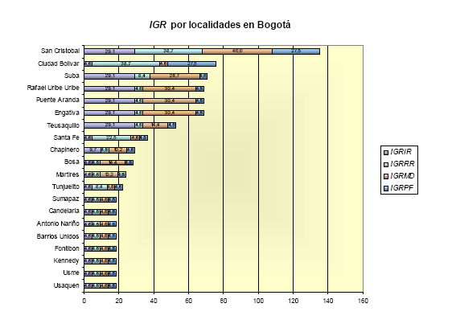
  IGR INDICE GESTION DE RIESGO
IGR
(IGR IR +IGR RR + IGR MD + IGR PR)/ 4

Slide 20
  IGR INDICE GESTION DE RIESGO
EJEMPLO DE VALORACION
RR6. Refuerzo e intervención de la vulnerabilidad de bienes públicos y privados
1
    BAJO:
    Refuerzo y adecuación esporádica de edificaciones y líneas vitales por remodelaciones o cambios de uso o por modificaciones.
    INCIPIENTE:
    Expedición de normas de intervención de la vulnerabilidad de edificios existentes; refuerzo de algunos edificios esenciales como hospitales o considerados indispensables.
    APRECIABLE:
    Algunos programas masivos de evaluación de vulnerabilidad, rehabilitación y refuerzo de hospitales, escuelas y edificios de control de líneas vitales; obligatoriedad de reforzamientos…
2
3

Slide 21
POSIBILIDAD DE APLICACIÓN EN EL NIVEL LOCAL
PRESENTAN DIFICULTADES PARA SU OPERATIVIDAD EN EL NIVEL LOCAL
El IDD puede plantear para algunos municipios un problema de desagregación presupuestaria compleja , DEPENDE DE UNA ASIGNACION QUE NO ES CONSTANTE
Sin acceso a fondos no están garantizadas las posibilidades de intervención.
El “stock de capitales”, no siempre se calcula para niveles desagregados
CON LO CUAL QUEDA CLARO SU APLICACIÓN EN CIUDADES AUTONOMAS COMO BOGOTA
El IDL, índice de desastres locales, está bien desarrollado para bajar y lograr su ejecución en los niveles intermedios (provincia, estados) que deseen tener una idea clara de lo que ocurre en los niveles locales
El IVP, debido a que los datos se producen en el nivel nacional puede tener menos nivel de aplicación
El IGR, ya ha tenido el desarrollo de aplicaciones en este nivel

Slide 22
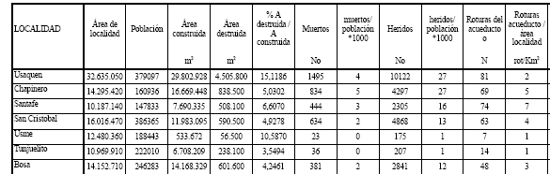
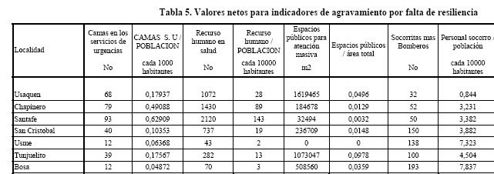
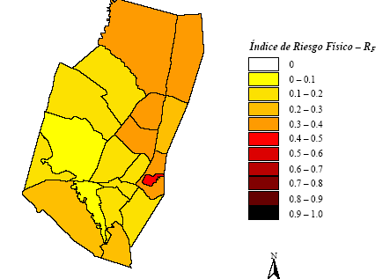
EN BOGOTA SE DESARROLLA UN APLICATIVO PARA ANALISIS DE RIESGO URBANO
Se realiza la estimación holística del riesgo sísmico

Slide 23
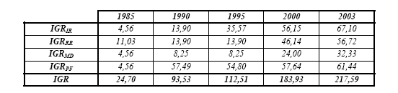
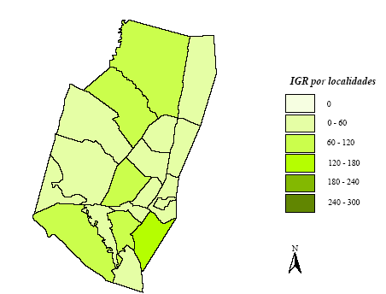
IVP – Se calculó INDICE DE VULNERABILIDAD PREVALENTE
IGR – Se desarrolló el INDICE DE GESTION DE RIESGO
Se evidencia su aplicabilidad para estimación de riesgo urbano

Slide 24
CON MIRAS A FACILITAR SU APLICACIÓN EN EL NIVEL LOCAL…
EN RELACION A LA COMPRENSION A NIVEL LOCAL
DESARROLLO EXTERNO
CAPACITACION EN EL NIVEL LOCAL

Slide 25
TRIAMS – Tsunami recovery indicators
Indicadores básicos:
Destinados a tener una idea rápida del nivel de desarrollo logrado en el conjunto de los países participantes.
Indicadores amplios:
Destinados a orientar el desarrollo hacia formas de organización que controlen los cuadros de pobreza y la desigualdad y generen la capacidad interna para manejar sus riesgos con independencia

Slide 26
4 TIPOS DE DATOS

Slide 28
VALORACIONES FINALES

Slide 29
Situación que es un verdadero DESAFIO…

Slide 30
LA REALIDAD HOY…
A PARTIR DE LOS DESARROLLOS EXISTENTES
ESTAN SENTADAS LAS BASES PARA PODER AVANZAR EN LA APLICACIÓN DE INDICADORES A NIVEL DE CIUDADES
TENIENDO EN CUENTA LAS PARTICULARIDADES RESEÑADAS Y GARANTIZANDO LOS NIVELES DE ADECUACION PROPUESTOS

